Slide 1

Tutoriais
Sistema RALweb 2024
Última atualização: 08/02/2023

Slide 2
Atualizações no Sistema RAL 2024

Slide 3

Principais atualizações
Opção de inserir a poligonal em “dados básicos da mina”
Opção de inserir poligonal em “dados básicos da usina”
Opção de inserir poligonal em “dados básicos do complexo” de água mineral
Alteração na aba “Estruturas”
Novo menu “Pilhas”
Novo menu “Barragens”

Slide 4
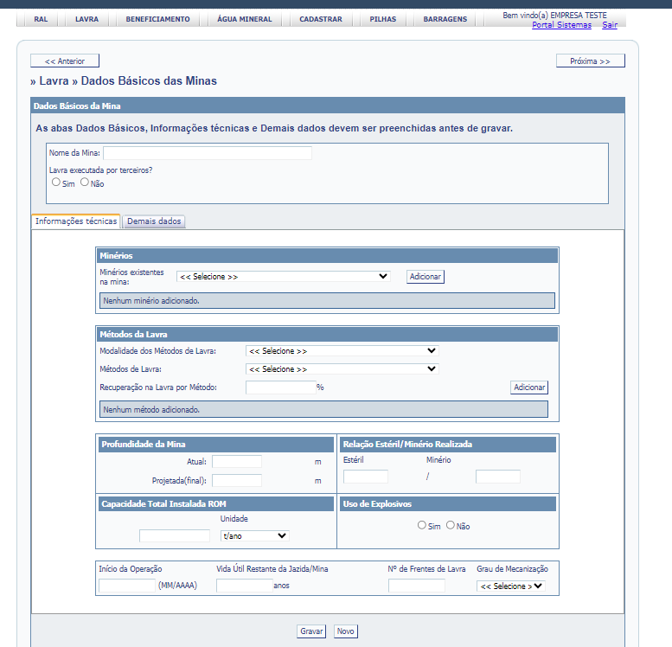
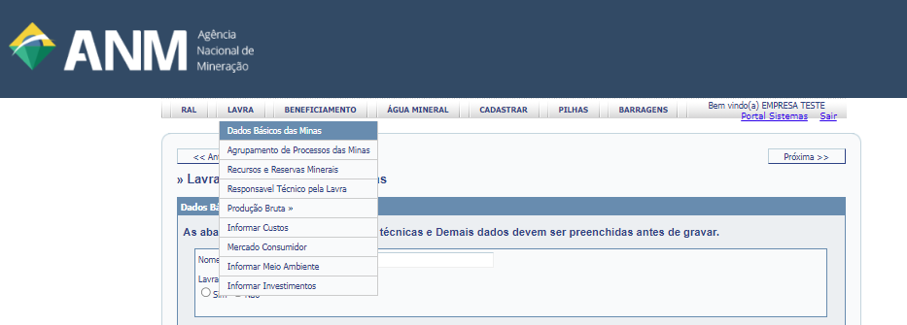
Opção de inserir a poligonal em “dados básicos da mina”
1
3
2

Slide 5
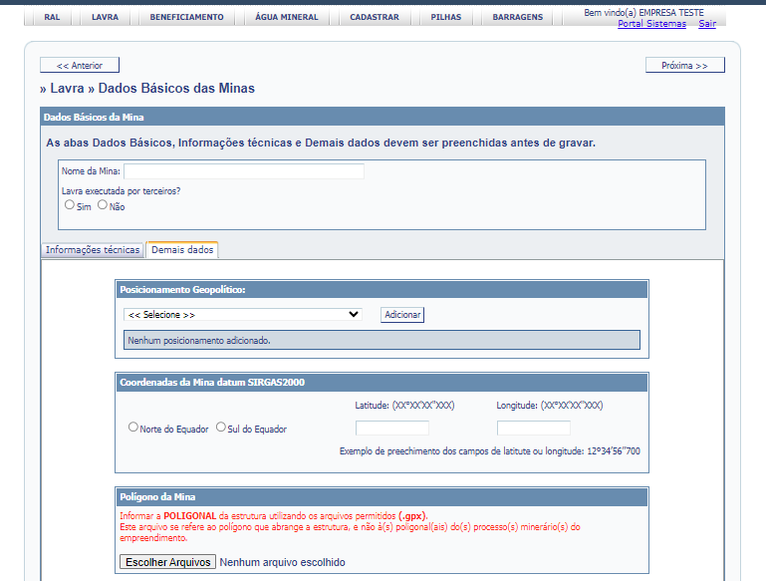

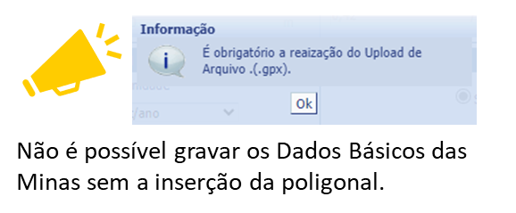
Opção de inserir a poligonal em “dados básicos da mina”
O arquivo a ser inserido é a poligonal da mina, e não a dos processos minerários relacionados.
4

Slide 6
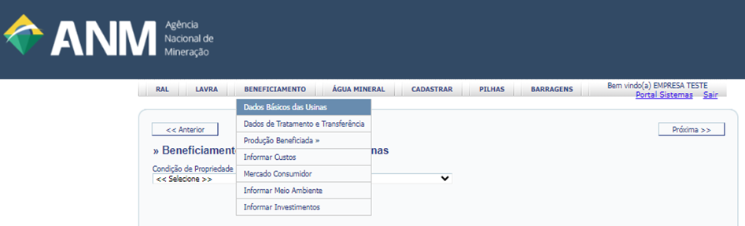
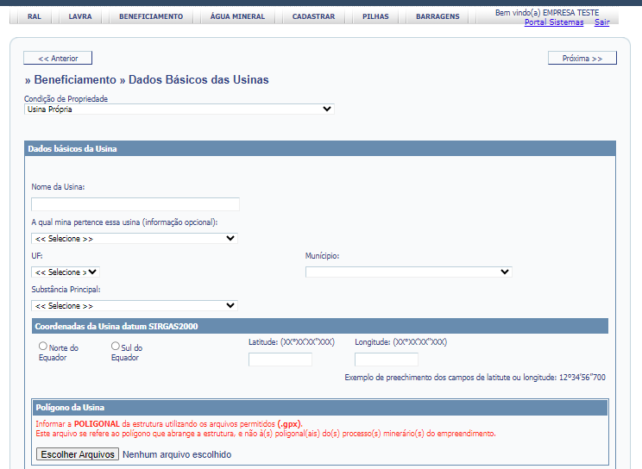
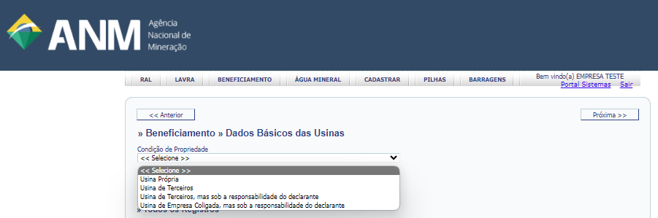


Opção de inserir a poligonal em “dados básicos da usina”
1
2
3
4
O arquivo a ser inserido é a poligonal da usina, e não a dos processos minerários relacionados.
Não é possível gravar os Dados Básicos da Usina sem a inserção da poligonal.

Slide 7
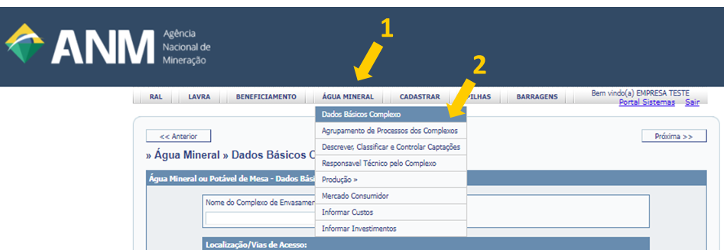
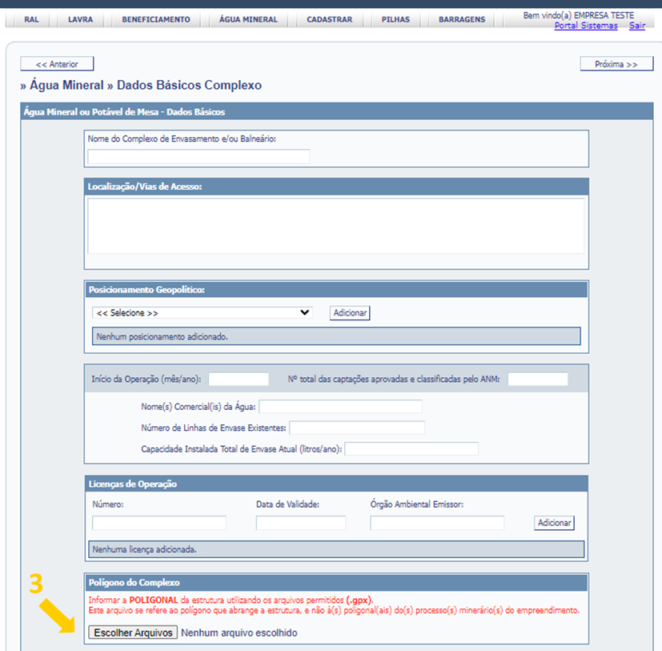
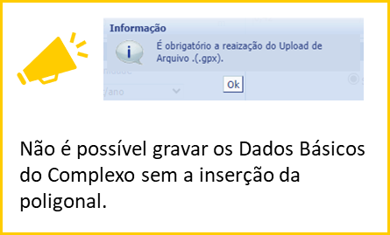
Opção de inserir a poligonal em “dados básicos do complexo”
O arquivo a ser inserido é a poligonal do complexo de água mineral, e não a dos processos minerários relacionados.

Slide 8
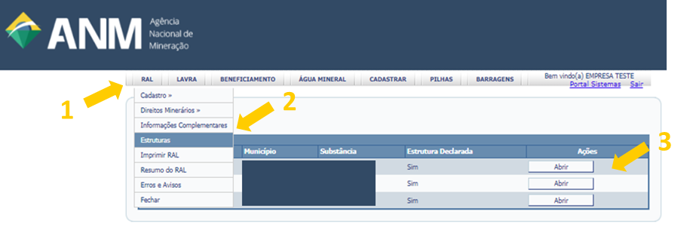
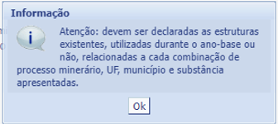
Alteração no menu “Estruturas”
O início da aba “Estruturas” não foi alterado. Ainda é necessário que declare as estruturas para cada processo mineral declarado.

Slide 9
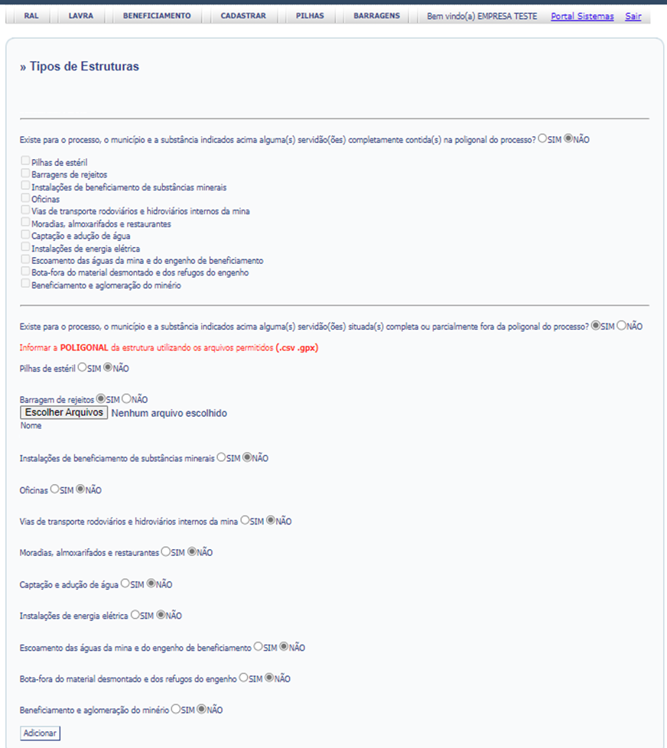
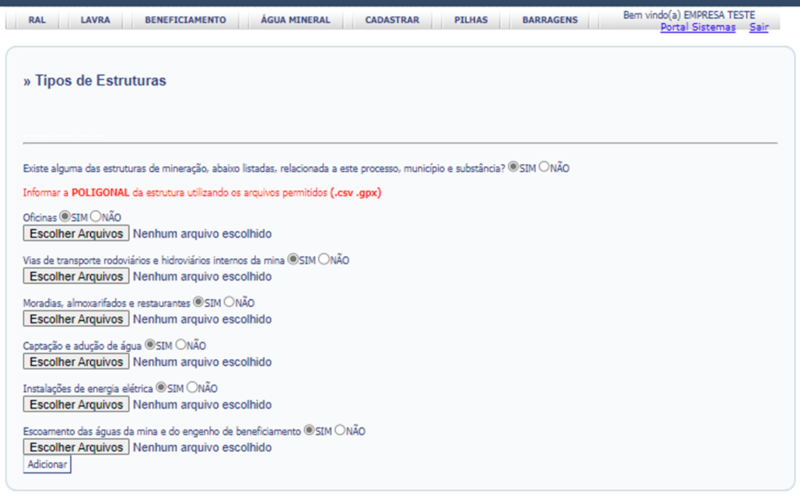
Alteração no menu “Estruturas”
Anterior
Atual (2024)
O questionário foi alterado, pois agora há menus específicos para pilhas e barragens. É importante inserir os arquivos referentes às estruturas declaradas (ponto, linha ou polígono).

Slide 10
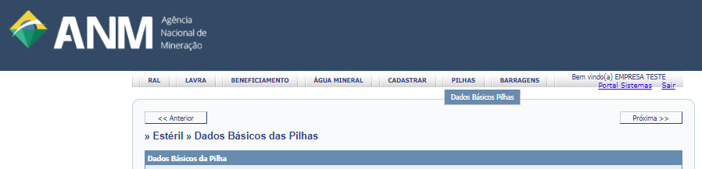
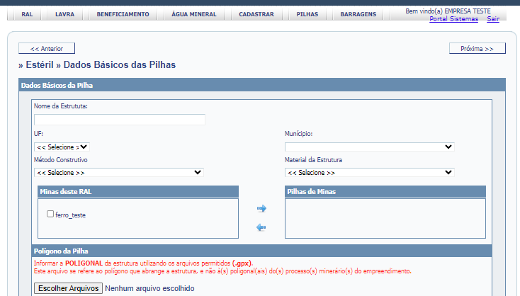
Pilhas
1
2
Preencher os dados básicos e relacionar as pilhas com as minas do RAL
3
4
O arquivo a ser inserido é a poligonal da pilha, e não a dos processos minerários relacionados.

Slide 11
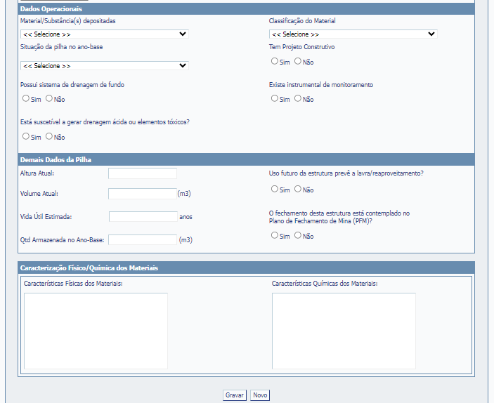
Pilhas
Preencher os dados operacionais
5
Preencher os demais dados da pilha
6
Inserir as informações de caracterização Físico/Química dos materiais depositados na pilha.
7
8
Não é possível gravar os Dados Básicos da pilha sem a inserção da poligonal.

Slide 12
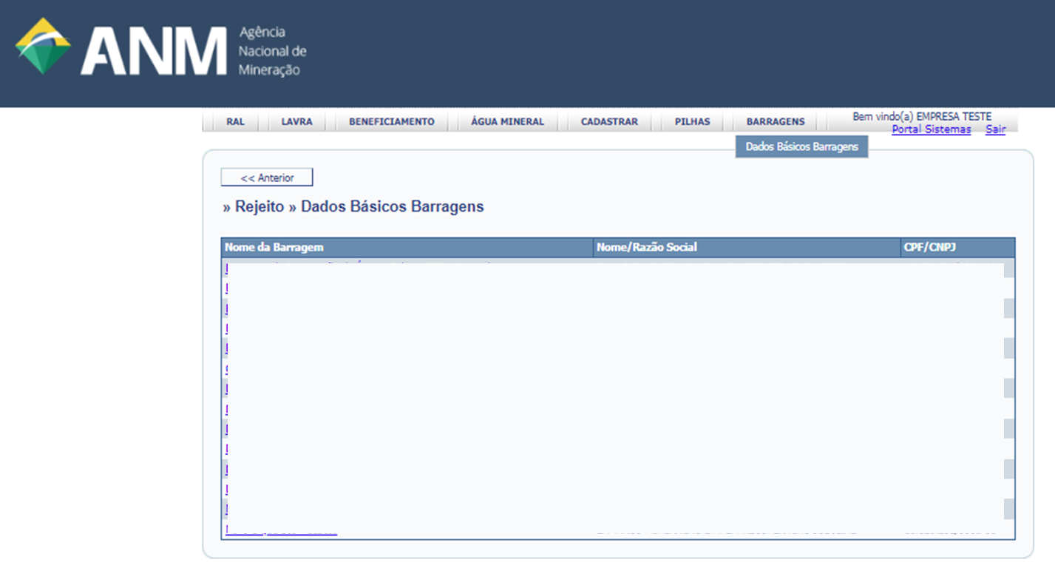
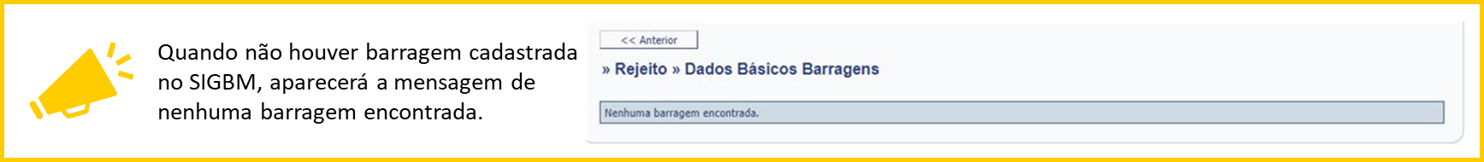
Barragens
1
2
Todas as barragens cadastradas no SIGBM serão listadas. Será necessário preencher as informações para cada uma delas
3

Slide 13
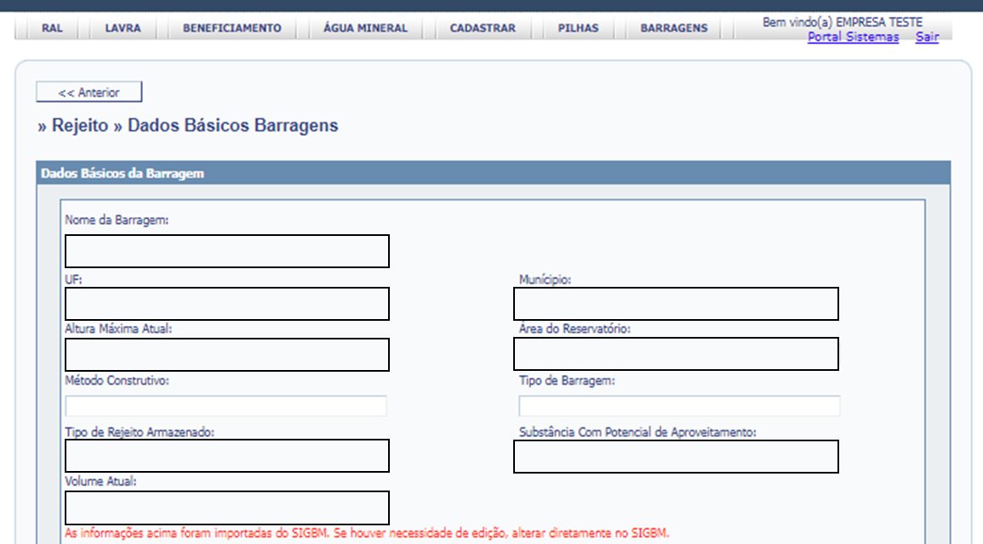
Barragens
As informações do item “Dados Básicos da Barragem” são importadas do SIGBM, não sendo editável. Assim, qualquer divergência com a condição atual da estrutura, alterar no SIGBM.

Slide 14
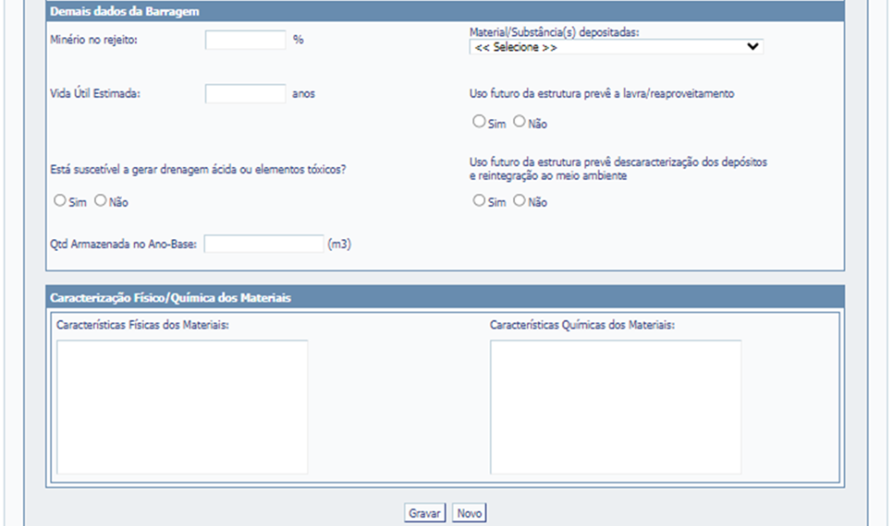
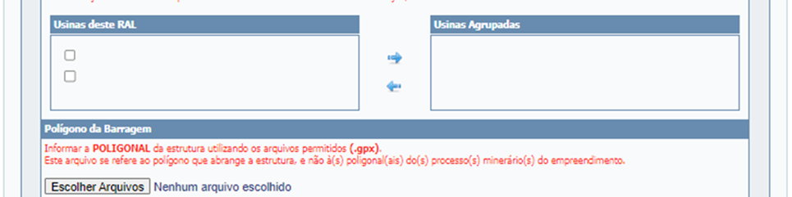
Barragens
6
Preencher os demais dados da barragem.
4
Selecionar as usinas que contribuem ou contribuíram com a disposição de rejeitos na barragem.
5
O arquivo a ser inserido é a poligonal da barragem, e não a dos processos minerários relacionados.
8
7
Inserir as informações de caracterização Físico/Química dos materiais depositados na barragem.
Não é possível gravar os Dados Básicos da barragem sem a inserção da poligonal.

Slide 15
Orientações sobre o envio de arquivos na extensão .gpx

Slide 16
Erro ao carregar arquivos .gpx
Recentemente, identificamos que alguns usuários do Sistema RALweb estão enfrentando desafios ao carregar arquivos na extensão .gpx.
Os arquivos .gpx são cruciais para mapear os contornos das suas estruturas no Sistema RALweb. No entanto, dois problemas principais têm sido identificados:
  Polígono Não Fechado: O sistema está programado para verificar a integridade do polígono, emitindo uma mensagem de erro se o arquivo .gpx não representar um polígono completamente fechado.
  Inconsistência nos Vértices: Mesmo que o polígono esteja fechado, uma mensagem de erro pode aparecer se os vértices do polígono não tiverem o mesmo número de casas decimais.

Slide 17
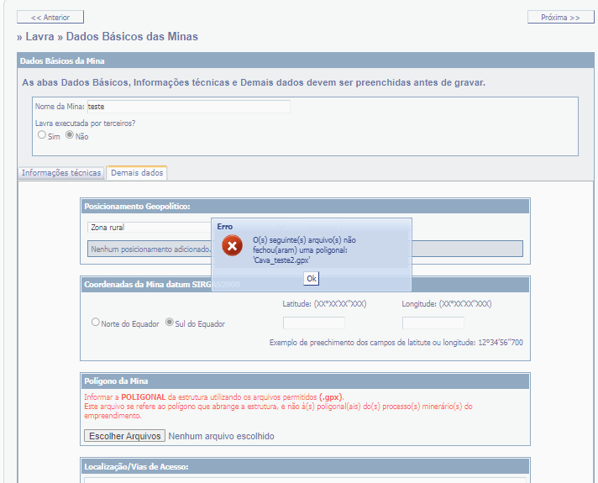
Erro ao carregar arquivos .gpx
Dentre as atualizações do Sistema RALweb, tem-se a obrigação de incluir o polígono (contorno) das estruturas: Mina, Usina, Pilha e Barragem;
O arquivo deve ser inserido na extensão .gpx;
O Sistema está programado para emitir uma mensagem de erro quando o arquivo inserido não representar um polígono fechado;
No entanto, a mesma mensagem de erro aparece quando os vértices do polígono não possuem o mesmo número de casas decimais (ver imagem no próximo slide).

Slide 18


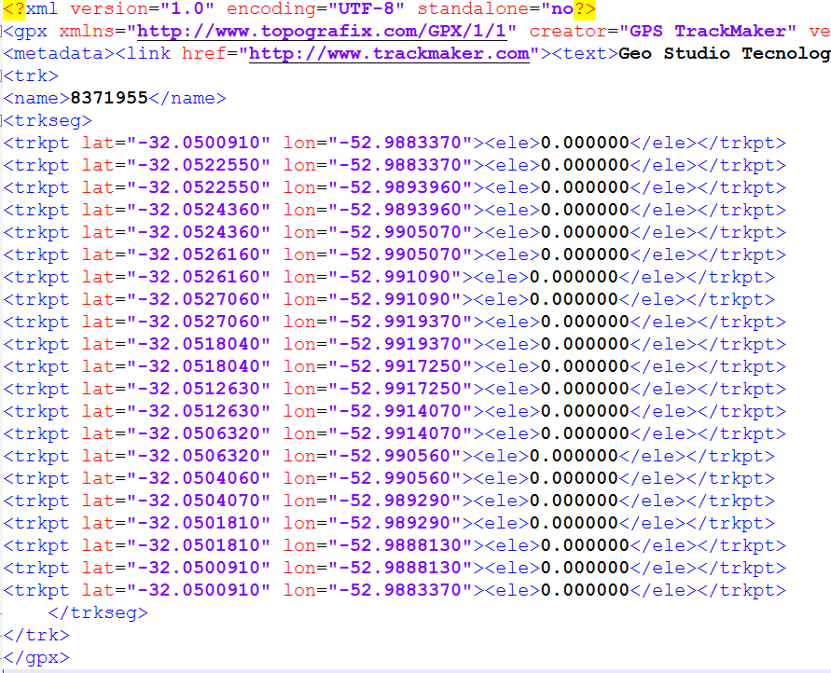
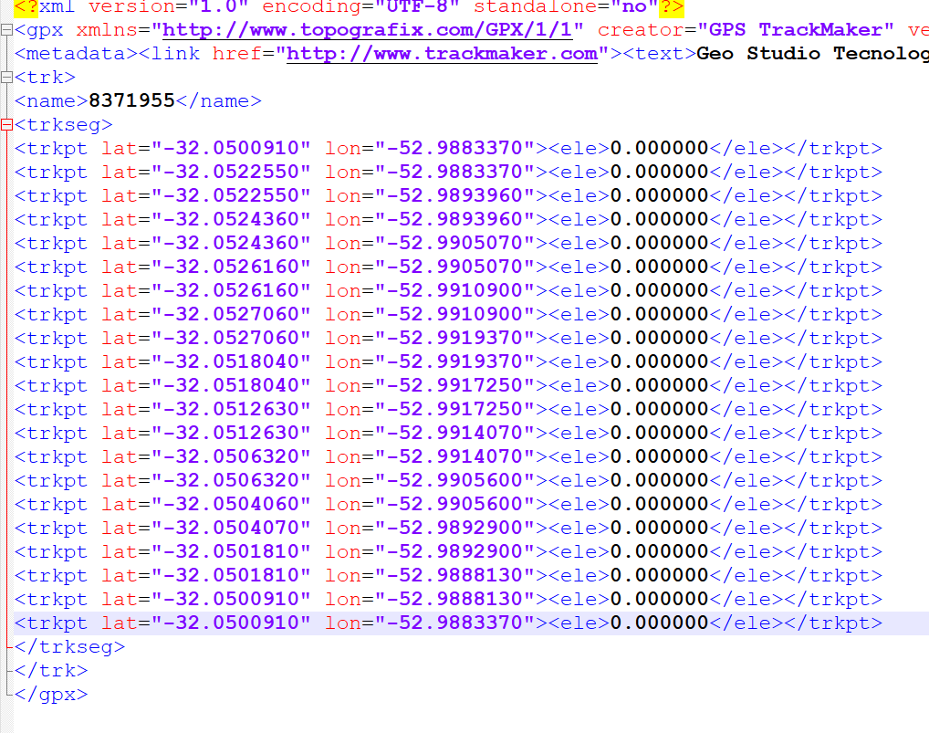
Erro ao carregar arquivos .gpx
Arquivo com números de casas decimais diferentes = mensagem de erro
Arquivo com números de casas decimais iguais = aceito pelo Sistema
SUGESTÃO PARA EVITAR ESTE ERRO: baixar o programa TrackMaker (versão grátis). Importar seu arquivo .shp ou .kml e exportar em formato .gpx

Slide 19

Superintendência de Fiscalização – SFI
Coordenação de Fiscalização da Atividade Mineral - COFAM
Dúvidas: ral@anm.gov.br
Atendimentos: agendar via Serviço de Atendimento ao Usuário (atendimento@anm.gov.br)

